Slide 1
Trend Master vállalkozói vagyonbiztosítás
Kirchknopf Gábor
vállalati termék key account manager
Alkuszi és Banki Igazgatóság
Forrás: Vállalati Vagyon Üzletág
Notes:
This is the June 2016 version of Aegon’s corporate template and standard corporate presentation.
This version reflects the updated strategy, the plans going forward for the company as presented during the Analyst & Investor Conference in London in January 2016, the full year 2015 and Q1 2016 results, and updates from the 2016 Review.
This slide deck provides an introduction to Aegon worldwide, its strategy, international presence, and focus on life insurance, pensions and asset management.
In the appendix you will find some additional slides with factual information. The appendix is followed by a Guide with guidelines for the use of this template and of the colors and photo’s included.

Slide 2
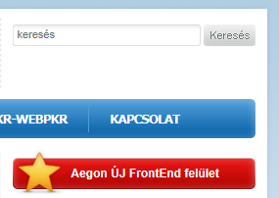
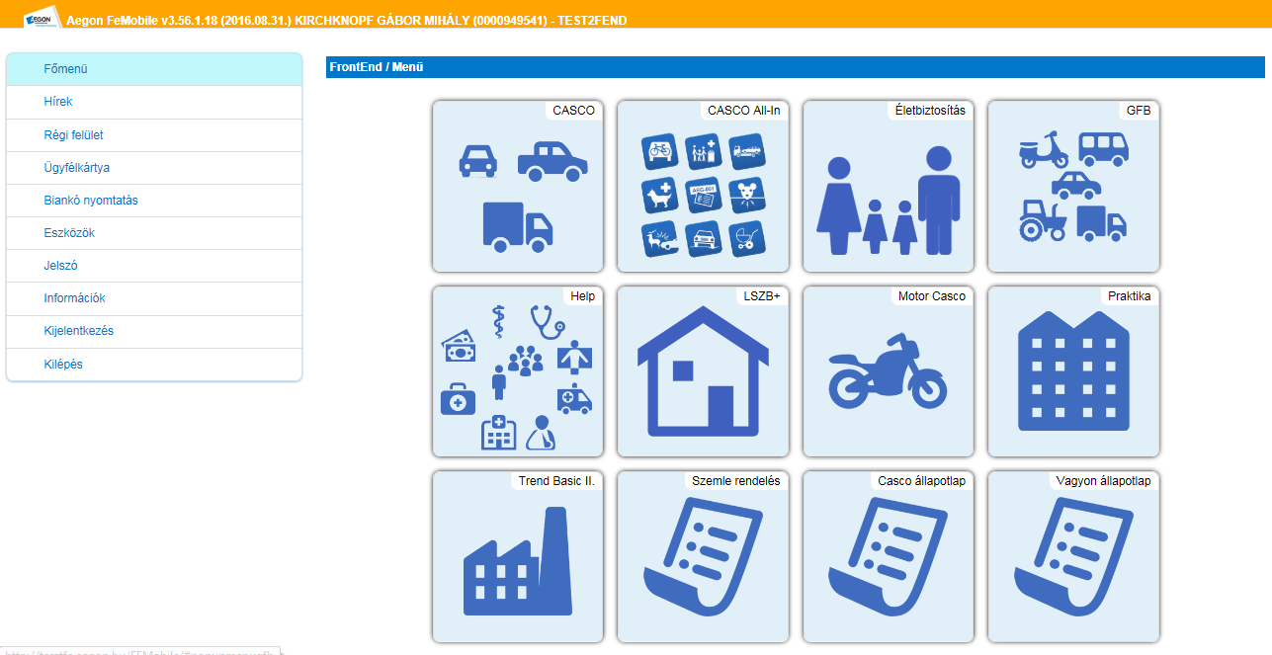
alkuszi.aegon.hu
Tarifáló program
500 millió Ft biztosítási összegig használható a program…
Notes:
We have a clear purpose: helping people achieve a lifetime of financial security.
That’s our priority. To be there for our 30 million customers. And to be there for the growing number of people that place their trust in Aegon.
This purpose touches everything we do and it means that we are committed to building long-term relationships with our customers based on trust and transparency.
This means helping our customers to make those important decisions that will enable them to meet their obligations and ambitions at every stage of their life. This is our promise to our customers.
As all of us travel through life – through a first job, marriage, raising a family, retirement and old age – our needs change. As our needs change, so do the solutions we require of a company like Aegon.
Supporting these needs of our customers across their life is what all of the people in our company aim to achieve.

Slide 3
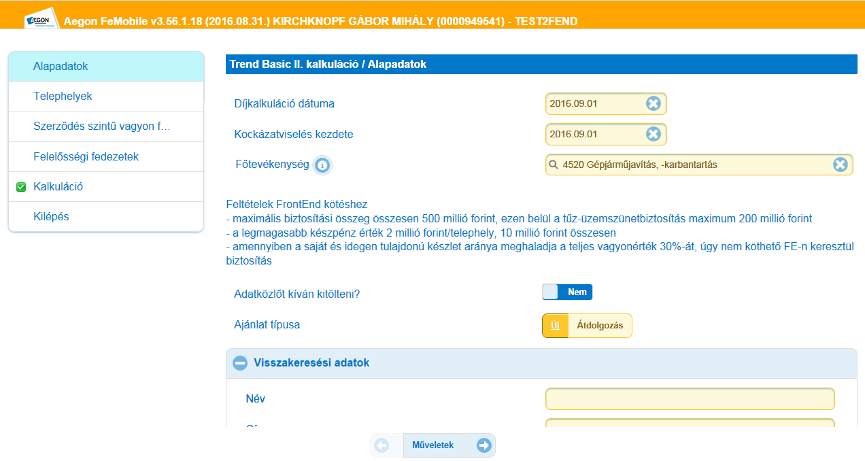
Adatközlő kitöltési lehetőség
Tarifáló program
… de bármekkora biztosítási összegtől kérhető egyedi ajánlat
Notes:
We have a clear purpose: helping people achieve a lifetime of financial security.
That’s our priority. To be there for our 30 million customers. And to be there for the growing number of people that place their trust in Aegon.
This purpose touches everything we do and it means that we are committed to building long-term relationships with our customers based on trust and transparency.
This means helping our customers to make those important decisions that will enable them to meet their obligations and ambitions at every stage of their life. This is our promise to our customers.
As all of us travel through life – through a first job, marriage, raising a family, retirement and old age – our needs change. As our needs change, so do the solutions we require of a company like Aegon.
Supporting these needs of our customers across their life is what all of the people in our company aim to achieve.

Slide 4
Biztosítási összegek, kockázatvállalási irányelvek
Köthetőségi szabályok
Maximális biztosítási összegek, arányok
maximális biztosítási összeg összesen 500 millió forint, ezen belül a tűz-üzemszünetbiztosítás maximum 200 millió forint (telephely szintű limit nincs)
a legmagasabb készpénz érték 2 millió forint/telephely, 10 millió forint összesen a szerződésre
amennyiben a teljes biztosítási összeg 50 millió Ft feletti és a saját és idegen tulajdonú készlet aránya meghaladja a teljes vagyonérték 30%-át, úgy nem köthető Trend Master biztosítás
Kockázatviselésből kizárt tevékenységek
TEÁOR alapú tarifálás; 616 kódból 503-ra lehet valamit tarifálni (82%)
halászat, bányászat, petrolkémia, mélyépítés, személy- és teherszállítás
ezeket egyedi biztosításban sem vállaljuk
Felelősségbiztosítási limitösszegek
2, 5, 10, 15, 20, 30, 50 millió Ft/kár, ÉVES LIMIT NINCS

Slide 5
Vagyonbiztosítási kockázatok
Vagyonbiztosítási kockázatok
Alapcsomag
Tűz, Robbanás és összeroppanás, Villámcsapás és villámcsapás másodlagos hatása, Idegen légi és földi járművek által okozott károk (FLEXA)
Vihar, árvíz és felhőszakadás
Vezetékek törése és beázás károk
Földmozgás, ismeretlen üreg beomlása
Jégverés és hónyomás
Elektromos áram által okozott tűzkárok
Kiegészítő vagyonbiztosítások
Betöréses lopás és rablás
Üvegtörés
Tűz-üzemszünet
Géptörés (géplistával, 15 évnél nem régebben gyártott gépekre állunk kockázatban)
Elektromos berendezések biztosítása (500.000 Ft egyedi érték felett lista)
Szállítmány- és munkaeszköz szállítás (alap- és kibővített fedezet, Mo. területi hatály)

Slide 6
Felelősségbiztosítási kockázatok
Felelősségbiztosítási kockázatok
Módozatok, kiegészítő biztosítások
Általános felelősségbiztosítás
Bérlői felelősségbiztosítás
Bérbeadói felelősségbiztosítás
Vezető tisztségviselők felelősségbiztosítása
Felelősségbiztosítás környezetszennyezéssel okozott károkra
Üzemi baleseti és egyéb munkaadói felelősségbiztosítás
Tanulói baleseti és felelősségbiztosítás
Szolgáltatói felelősségbiztosítás
Kiterjesztett szolgáltatás felelősségbiztosítás
Alvállalkozók által okozott károk fedezete
Önálló felelősségbiztosítás kötési lehetőség
Vagyon modul nélkül is köthető felelősségbiztosítás
A kiegészítők pótdíja az alapmódozatok díjának 10-20%-a, de…
…a kiegészítőknek van (3-6 ezer Ft közötti) maximális díja is

Slide 7
Üzemszünet biztosítás
Üzemszünet biztosítás
Tűz-üzemszünet biztosítás
Tűz, robbanás, villámcsapás
Díjszámítás alapja
Éves nettó üzemi nyereség + éves állandó költség,
Ez egyben biztosítási összeg is, mely nem lehet magasabb 200 millió forintnál,
Kockázatvállalási időszak 3-6-9-12 hónap lehet.
Kártérítési limit
(Biztosítási összeg/12) X (választott kockázatvállalási időszak) eFt
Minimáldíj
A bruttó minimáldíj éves kockázatvállalási időszak esetén 36 000 Ft, mely 3-6-9 hónapos fedezeti tartam választása esetén csökkentésre kerül, a fedezeti tartamhoz tartozó módosító tényezővel

Slide 8
Kiegészítő vagyonbiztosítások
Kiegészítő vagyonbiztosítások
Csoportos személybiztosítási ajánlat egyediben kérhető, itt nem köthető
Kiegészítő szállítmánybiztosítás
Saját ill. idegen fuvareszközzel továbbított szállítmány,
saját és idegen tulajdonú munkaeszköz biztosítható.
Területi hatály Magyarország
Alapfedezet: tűz, robbanás, villámcsapás, elemi károk, épületek-, hidak leomlása, szállítóeszközt ért közlekedési baleset.
Kibővített fedezet: Alapfedezet + rablás, rakomány ellopása gépjárművel együtt, feltöréses lopás.
Egyéb kiegészítő biztosítások
Merevlemez- és flash memória adatmentés biztosítás – 300.000 Ft-ig
Beázás és vízkár extra fedezet (fagyás, tömítetlenség, dugulás)
Elfolyt víz miatti többletköltség fedezete – 100.000 Ft-ig
Vandalizmus fedezete – 500.000 Ft-ig
Szabadban tárolt vagyontárgyak fedezete
Külső szolgáltatás kimaradásából eredő károk fedezete – 500.000 Ft-ig

Slide 9
Önrészek, záradékok, kizárások
Önrészek, záradékok, kizárások
Önrészek
50 millió Ft összvagyon érték alatt választható 0 önrészesedés
Alapönrész 10.000 Ft, választható még 25, 50, 100 ezer Ft
Záradékok, kizárások
Kizárásokat nem lehet záradékolással visszaemelni a kockázatba
Gyakran alkalmazott záradék (kiegészítő) a vandalizmus és az elfolyt víz
Súlyos gondatlanság kizárt, eseteit nevesítjük a feltételben:
Tűzvédelmi előírások megsértése,
Szükséges hatósági engedélyek hiánya,
Alkoholos befolyásoltság, tudatmódosító szerek hatása,
Elmarasztaló hatósági határozat.
Várakozási időt nem alkalmazunk egyik kockázati elem esetében sem

Slide 10
Előnyök, dokumentáció, kárrendezés
Előnyök, dokumentáció, kárrendezés
Előnyök
Kifejezetten az alkuszi igények szerint kialakított termék – alkuszi kerekasztal
Moduláris felépítés
Gyors díjkalkuláció készítési lehetőség
30%-ig szabadon adható üzletpolitikai kedvezmény
Főként a kereskedelemben, szolgáltatóiparban széleskörű kötési lehetőség
Dokumentáció
Kötvényszámot az ajánlat elektronikus beküldése után, a rögzítést követően kapnak a szerződések,
sürgős esetben ez egy nap is lehet.
Fedezetigazolás a kötvényesítés után azonnal, a Partner Kiszolgáló Rendszeren keresztül önkiszolgáló módon nyomtatható.
Van lehetőség méltányossági kárrendezésre, üzleti szempontok figyelembe vételével.

Slide 11
Sikeres értékesítést!
alkuszi.aegon.hu
vagyonuzletag@aegon.hu - ajánlatkérés
vagyonadmin@aegon.hu - állománykezelés
vagyonkar@aegon.hu – kárbejelentés
Kirchknopf Gábor Kirchknopf.Gabor@aegon.hu +36 30 615-2760
Kiss Anikó – Budapest Kiss.Aniko@aegon.hu +36 30 817-1759
Csuppely Csaba - Nyugat Csuppely.Csaba@aegon.hu +36 30 817-1710

